Slide 1
Okomiti pravci

Slide 2
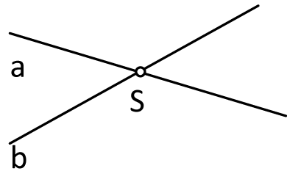
Pravci a i b sijeku se u točki S. Točka S je sjecište pravaca a i b.
Ovi pravci se zovu UKRŠTENI PRAVCI.

Slide 3
U kakvom još odnosu mogu biti dva pravca?

Slide 4
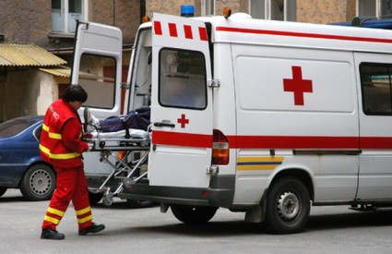

Slide 5
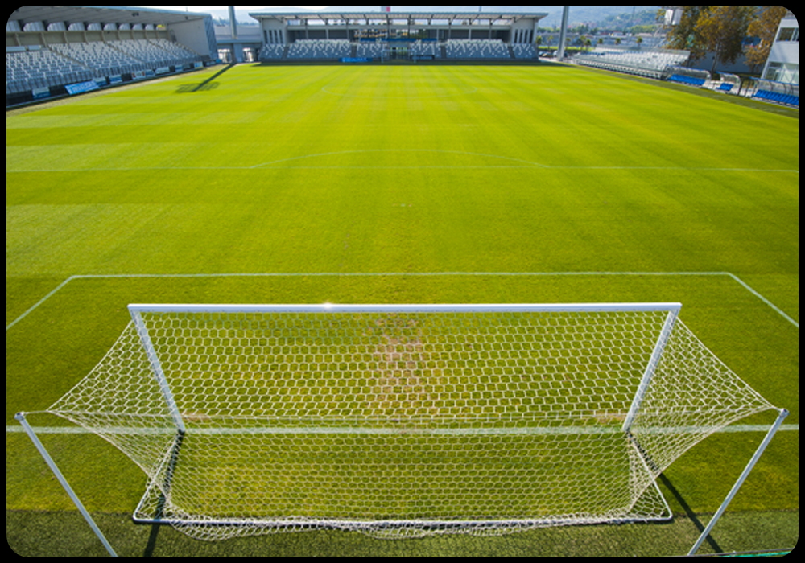

Slide 6
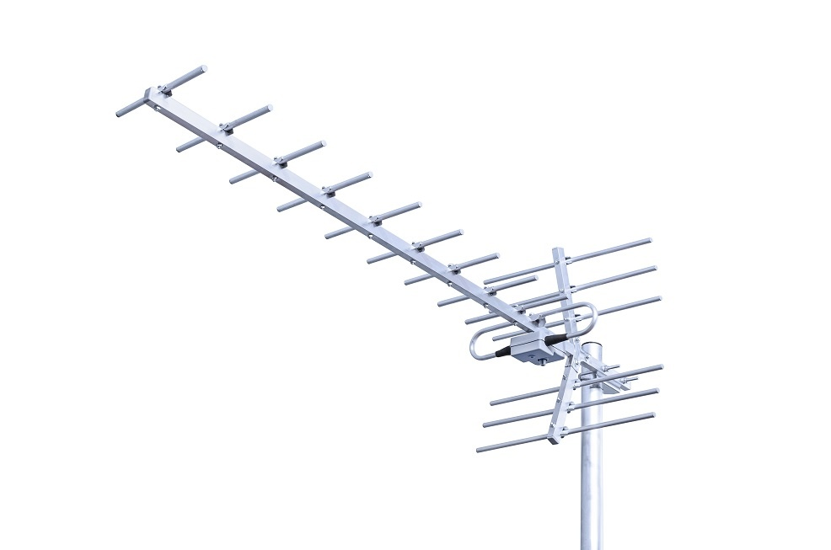

Slide 7
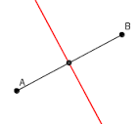
Mogu biti međusobno okomiti.
Nacrtana dužina AB je okomita na pravac.
Znak ⊥ čita se : „okomit je na”.

Slide 8
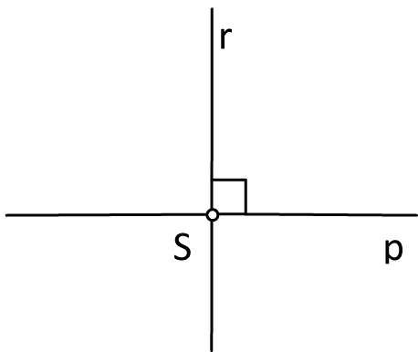
Okomiti pravci. Znak ┴
Pravci p i r se sijeku. Oni su međusobno okomiti.
Okomiti pravci imaju točku koja je njihovo sjecište.
Znak ⊥ čita se : „okomit je na”.
p ┴ r
r ┴ p

Slide 9
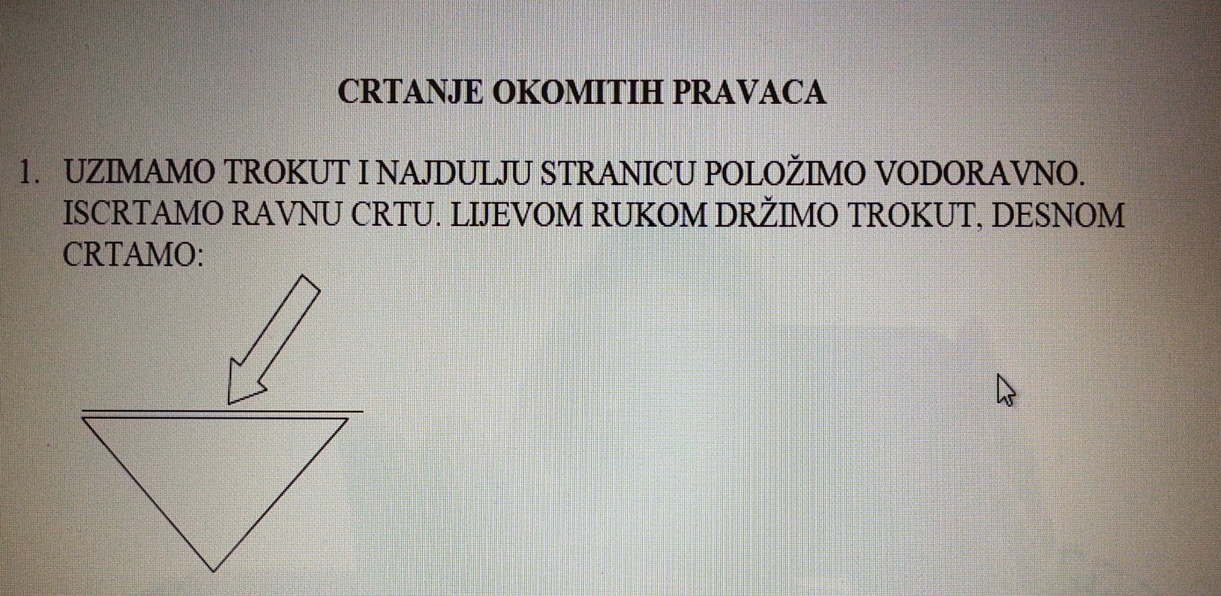
CRTANJE OKOMITIH PRAVACA

Slide 10
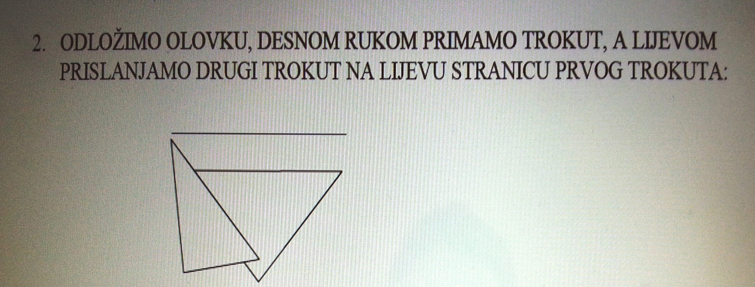

Slide 11
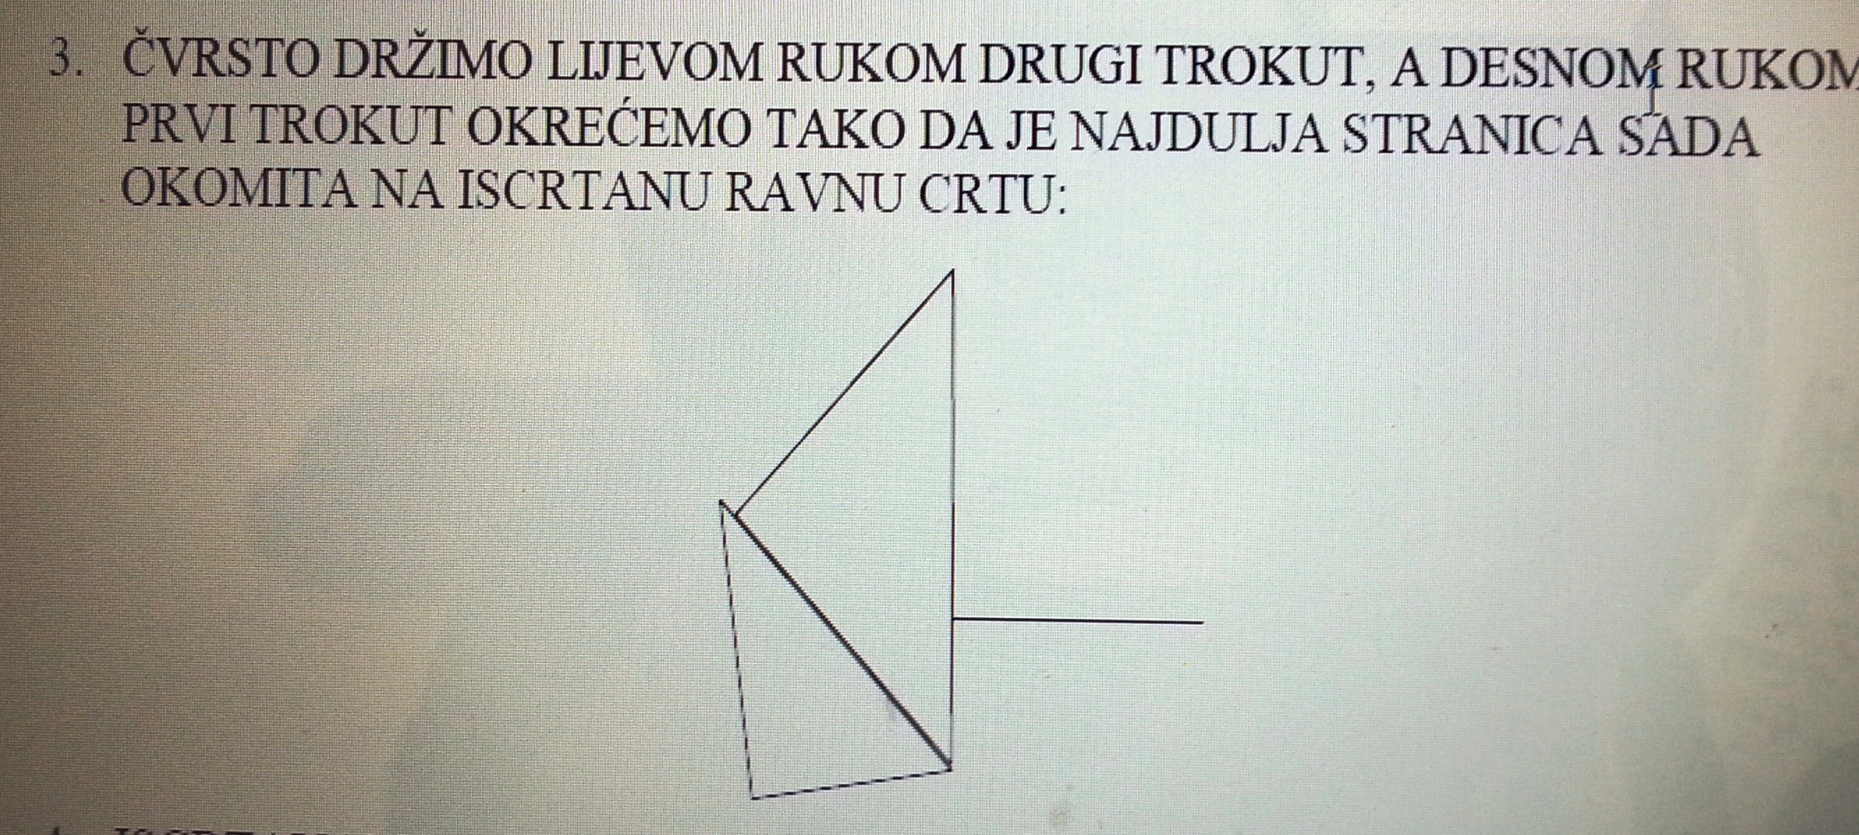

Slide 13
Crtanje okomitih pravaca
1. Nacrtaj dva okomita pravca. Imenuj te pravce i označi njihovo sjecište.
2. Nacrtaj pravac a i točku B na tom pravcu. Zatim nacrtaj pravac b koji prolazi kroz točku B i okomit je na pravac a.

